Slide 1
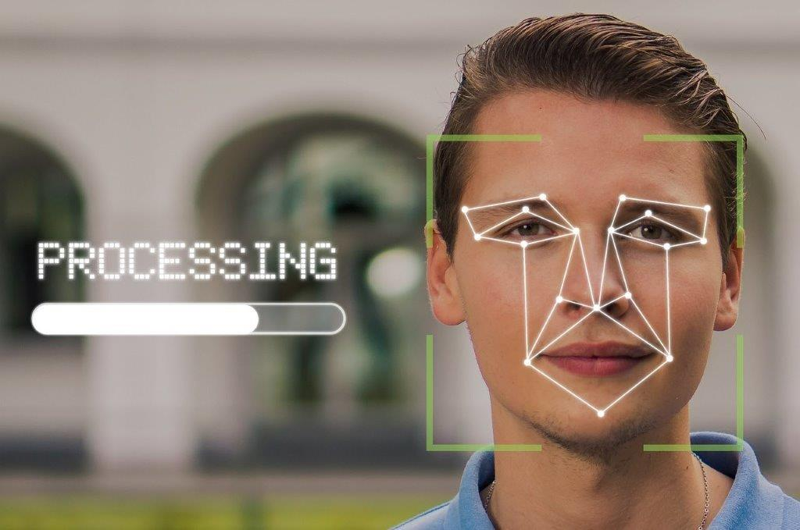
Face detection and recognition
LAURENTIU-IONUT MOLOMAN
EDUARD-CONSTANTIN MINEA

Slide 2
Cuprins
Context
Descrierea metodei
Evaluarea soluției
Concluzii

Slide 3

Context
Tema: dezvoltarea unei aplicatii Android pentru detectia si recunoasterea fetei
Scop: crearea unei platforme capabile sa identifice si sa recunoasca fetele in timp real
Relevanta: contextul securitatii

Slide 4
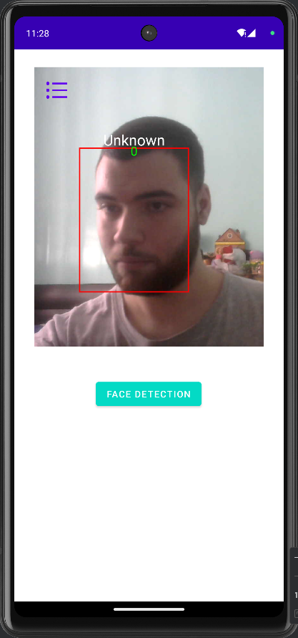
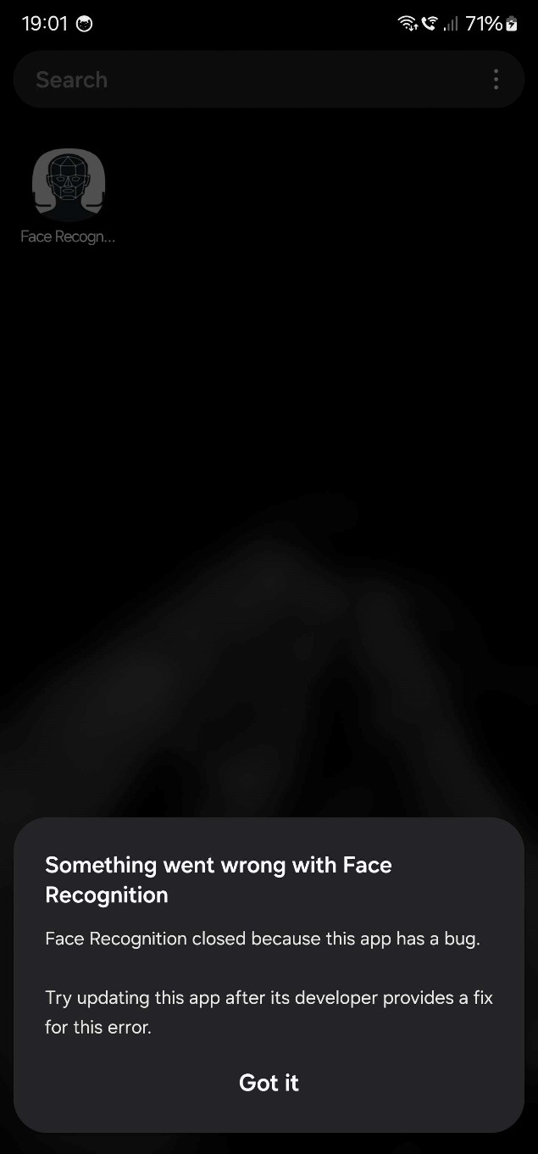
Context
Caracterul inovativ: integrarea tehnologiilor ML Kit si TensorFlow Lite
Cerintele functionale: detectarea si recunoasterea fetei in timp real, salvarea si incarcarea fetelor din galeria dispozitivului, interactiunea cu utilizatorul
Provocarile tehnologice: integrarea eficienta a celor doua tehnologii, gestionarea corecta a imaginilor provenite de la camera dispozitivului

Slide 5
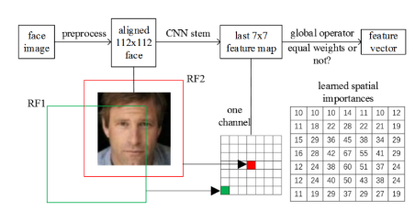
Descrierea metodei
1. Cu ajutorul bibliotecii TensorFlow Lite, preluam imaginea, o normalizam si aplicam pe imagine layer-ele de convolutie, pooling si ReLu

Slide 6
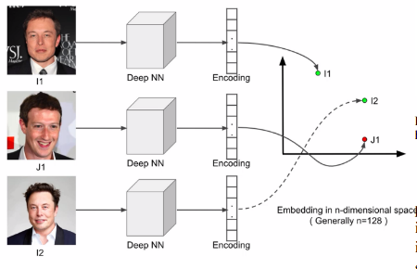
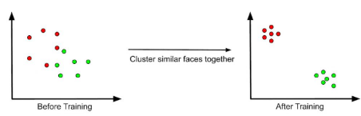
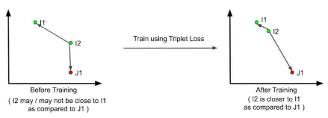
Descrierea metodei
2. DNN – ne ajuta la preluarea trasaturilor intr-un encoding array pentru a utiliza clustering-ul si Triplet Loss

Slide 7
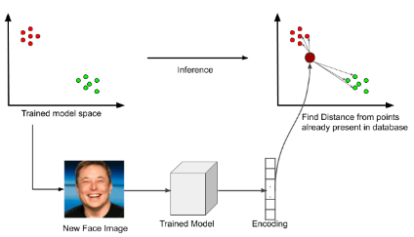
Descrierea metodei
Inference – identificam noile fete si cautam distanta intre puncte pentru a asocia imaginea unei persoane

Slide 8
Resurse
Limbaj de programare: Kotlin
Mediu de dezvoltare: Android Studio
Utilizarea emulatorului din Android Studio pentru testarea rapida a aplicatiei

Slide 9
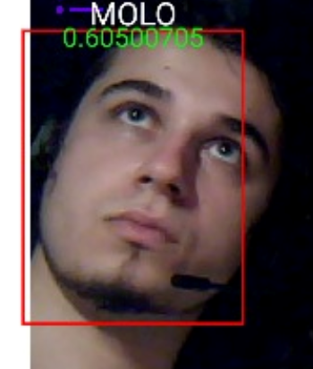
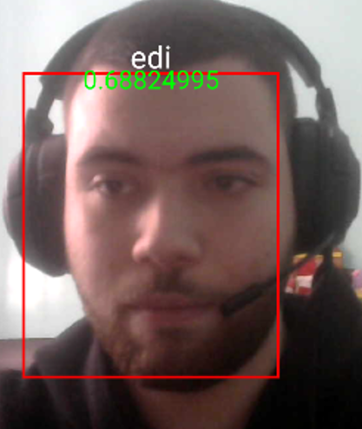
Evaluarea solutiei

Slide 10
Concluzii
S-au realizat lucrurile esențiale propuse din etapa inițială, detecția și recunoașterea facială funcționează cum trebuie pe emulator, trebuie gasită o soluție pentru tracking-ul greșit al fețelor pe anumite dispozitive .

